Slide 1
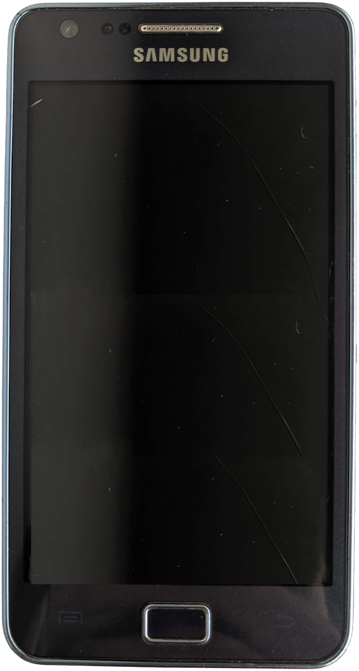
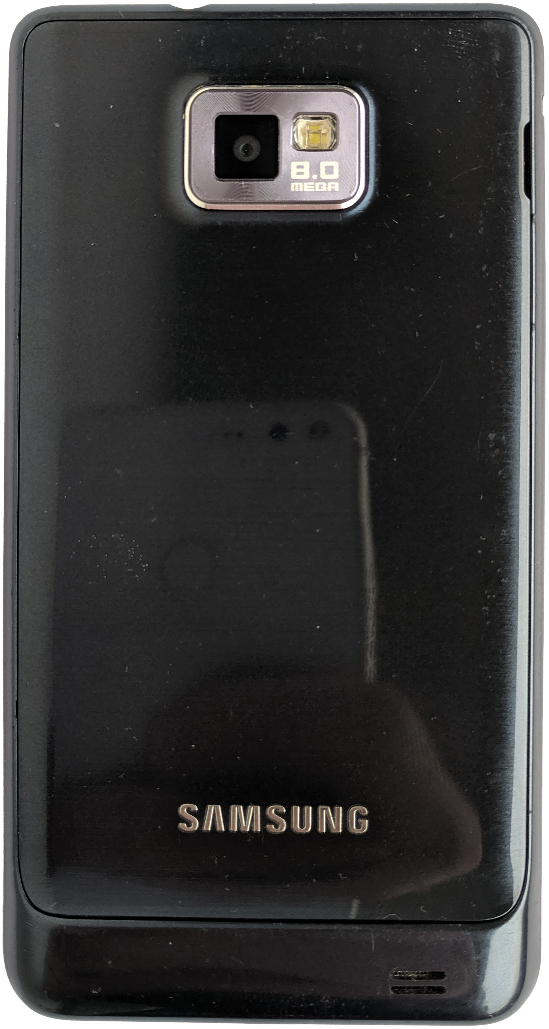
NORMALE
Benvenuto nella procedura di sostituzione della batteria di Galaxy S2

Slide 2
NORMALE
Ruota il dispositivo sul retro

Slide 3
Fronte S2
AR con
Foto-camera
Ruota il dispositivo sul retro

Slide 4
NORMALE
Per aprire la cover, fare leva sulla fessura in alto a destra

Slide 5
Retro S2
AR con
Foto-camera
Per aprire la cover, fare leva sulla fessura in alto a destra

Slide 6
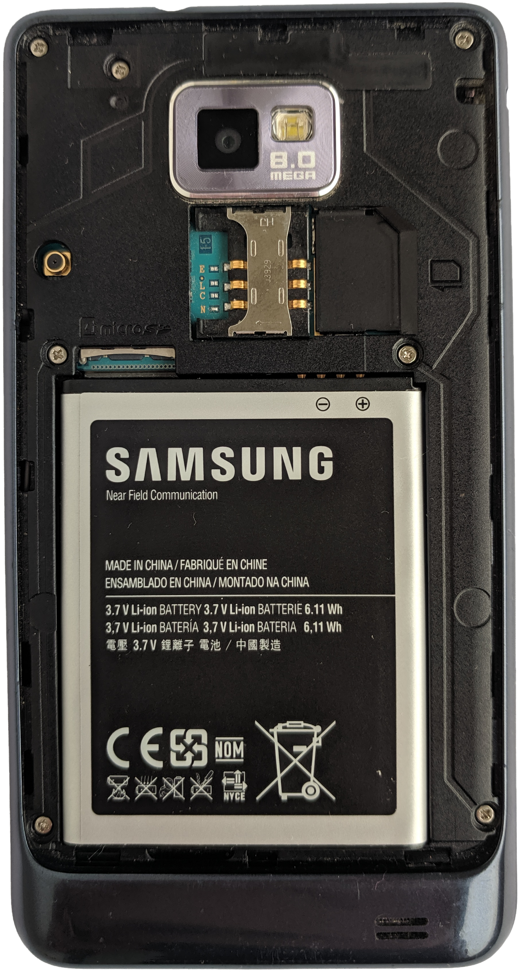
NORMALE
Per rimuover la batteria, fare leva sotto

Slide 7
Retro S2
AR con
Foto-camera
Batteria
Per rimuover la batteria, fare leva sotto

